Slide 1
ラズパイZeroシステムの
SDカードを作成する

Slide 2
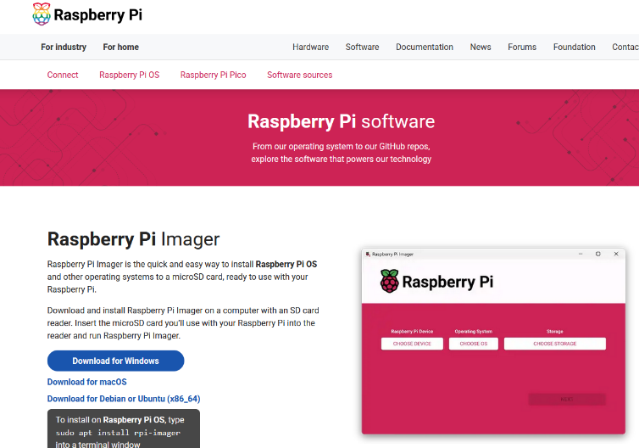
ラズパイ Imagerのダウンロード
https://www.raspberrypi.com/software/

Slide 3
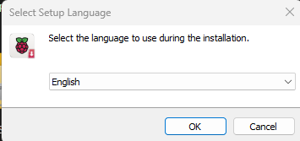
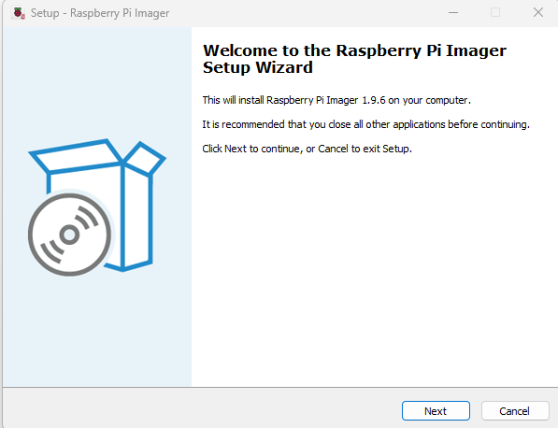
ラズパイ Imagerのダウンロード
imager-1.9.6.exe をダウンロードして、インストールを実行しますます。

Slide 4
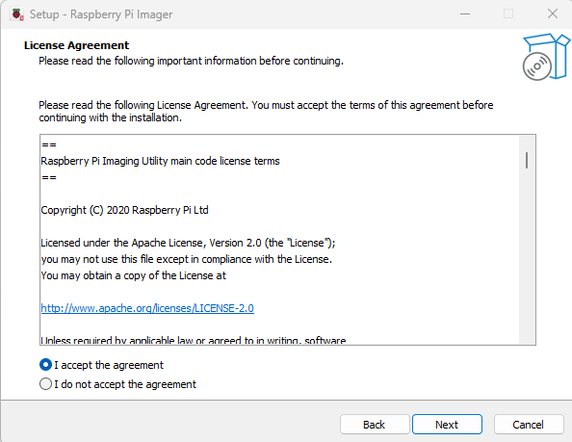
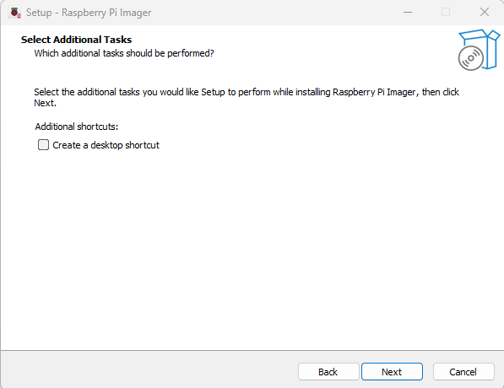
ラズパイ Imagerのダウンロード
imager-1.9.6.exe をダウンロードして、インストールを実行しますます。

Slide 5
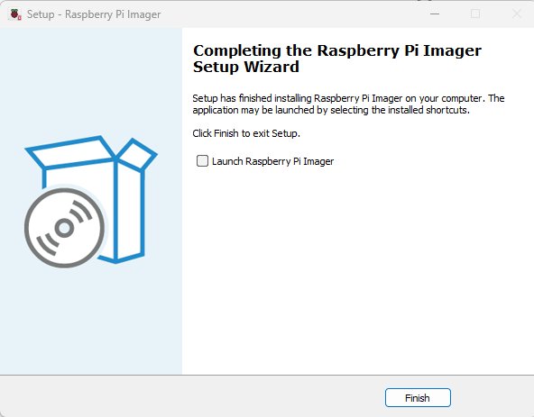
ラズパイ Imagerのダウンロード
imager-1.9.6.exe をダウンロードして、インストールを実行しますます。

Slide 6
Raspberry Pi Imagerの実行

Slide 7
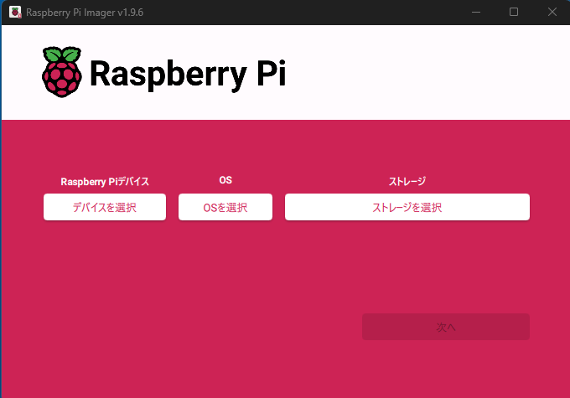
Raspberry Pi Imagerの起動
(1)デバイスを選択します。
今回は、Raspberry Pi 4を選択します。

Slide 8
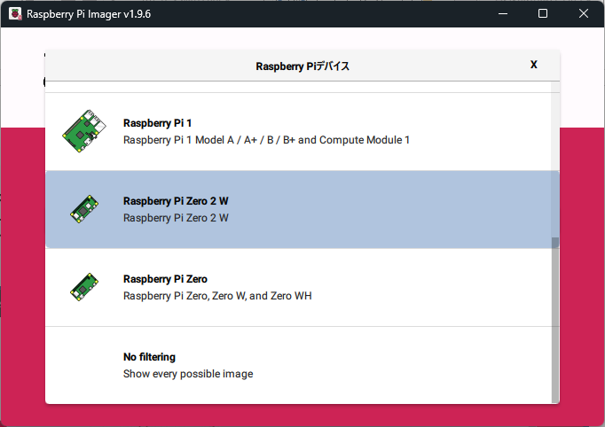
Raspberry Pi Imagerの起動
(1)デバイスを選択します。
今回は、Raspberry Pi Zero 2 Wを選択します。

Slide 9
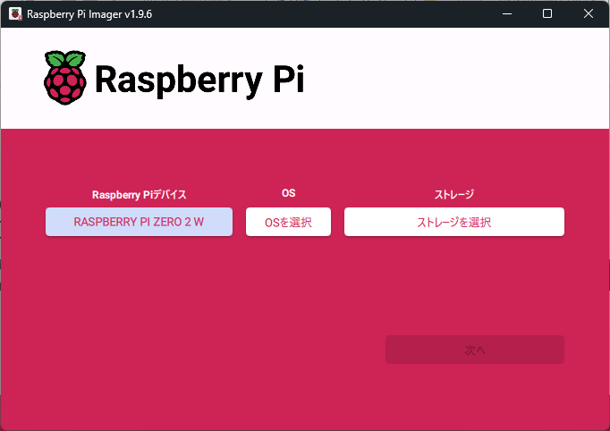
Raspberry Pi Imagerの起動
(2)OSを選択します。
今回は、Raspberry Pi OS (64-bit)を選択します。

Slide 10
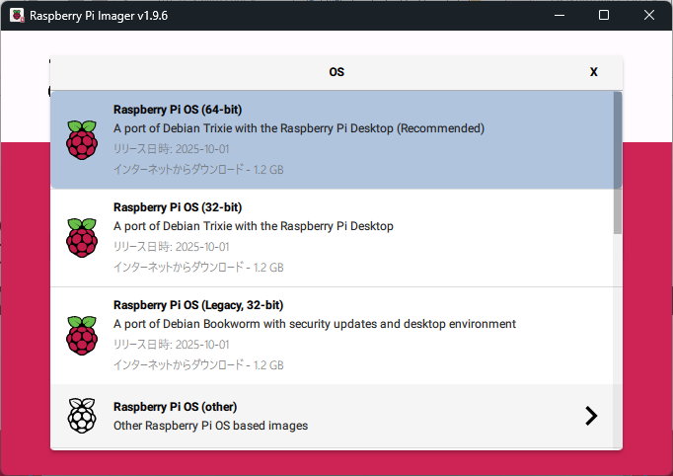
Raspberry Pi Imagerの起動
(2)OSを選択します。
今回は、Raspberry Pi OS (other)を選択し、

Slide 11
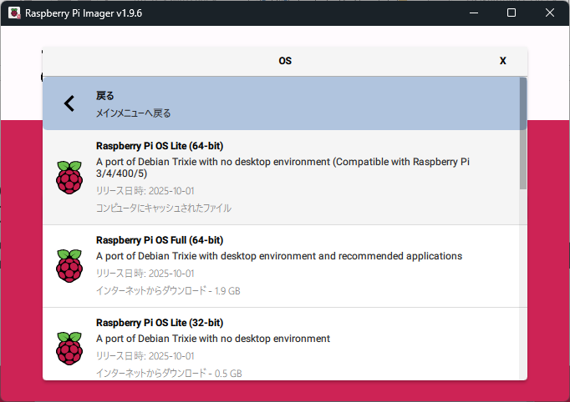
Raspberry Pi Imagerの起動
(2)OSを選択します。
Raspberry Pi OS Lite(64-bit)を選択します。

Slide 12
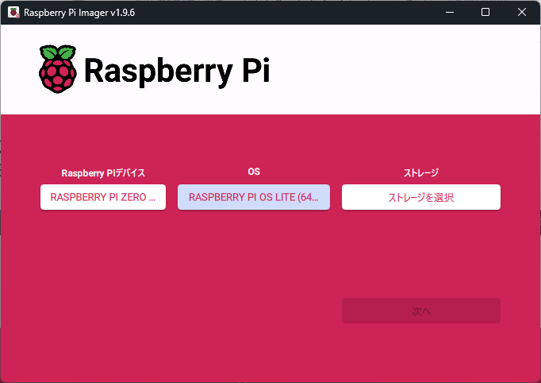
Raspberry Pi Imagerの起動
(3)ストレージを選択します。
USBに刺しているSDカードを選択します。

Slide 13
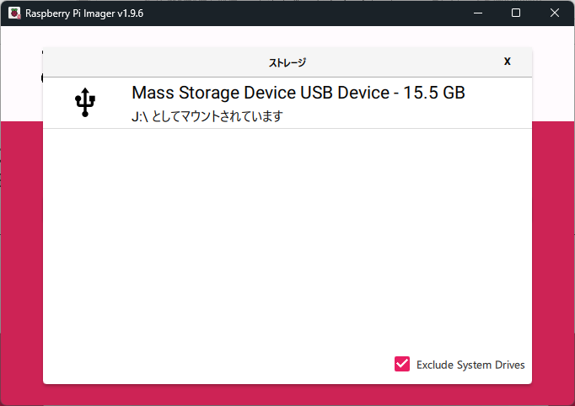
Raspberry Pi Imagerの起動
(3)ストレージを選択します。
USBに刺しているSDカードを選択します。

Slide 14
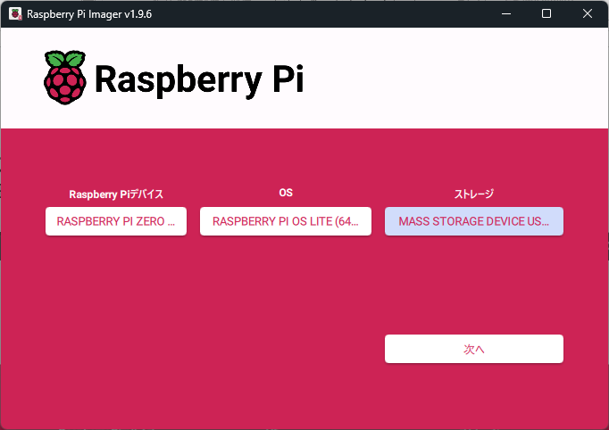
Raspberry Pi Imagerの起動
(3)ストレージを選択します。
USBに刺しているSDカードを選択します。

Slide 15
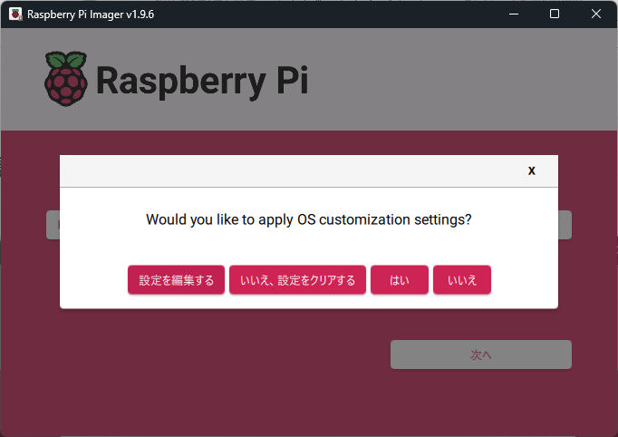
設定の編集
(4)設定を編集する

Slide 16
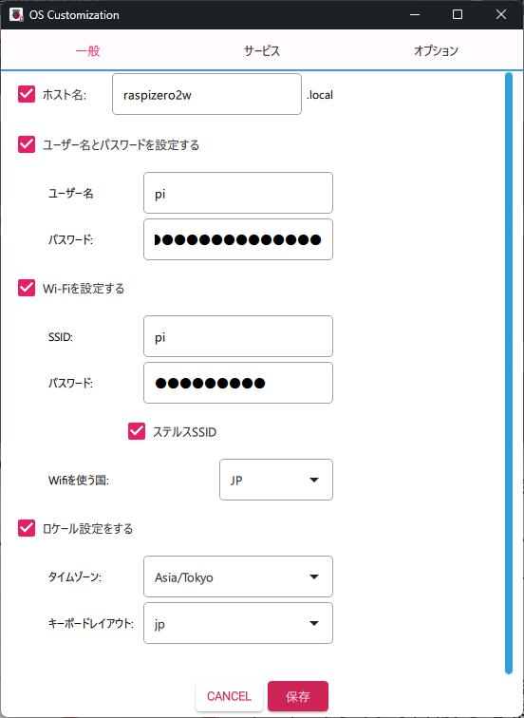
設定の編集
(4)設定を編集する
ホスト名: ラズパイの名称
分かりやすい名前(raspizero2wでいいよ)
ユーザー名: sshでログインするときの名前です(pi でもいいよ)
パスワード: パスワードです
(raspberry にすると、分かりやすい)
SSID: Windows11のモバイルホットスポットの
SSIDにします(piがいいよ)
パスワード: Windows11のモバイルホット
スポットのパスワードにします
(raspberryでいいよ)
WiFiを使う国: JPを選びます
タイムゾーン: Asia/Tokyo を選びます
キーボードレイアウト: jpを選びます

Slide 17
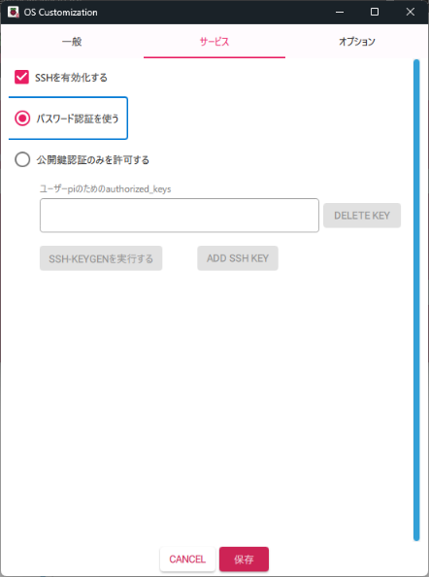
設定の編集
(4)設定を編集する
SSHを有効化します。
「パスワード認証を使う」を選びます。
ここで、Raspberry Pi Imagerには、変なバグがあります。
Raspberry Pi Imagerを実行しているWindowsPCのユーザフォルダに、.sshフォルダがあると、「パスワード認証を使う」という選択が、無視されます。
「パスワード認証を使う」を選択している、していないにかかわらず、「公開鍵認証のみを許可する」が設定されます。
そして、このとき、ユーザのauthorization_keysが空欄や間違っていると、SSHログインができません。

Slide 18
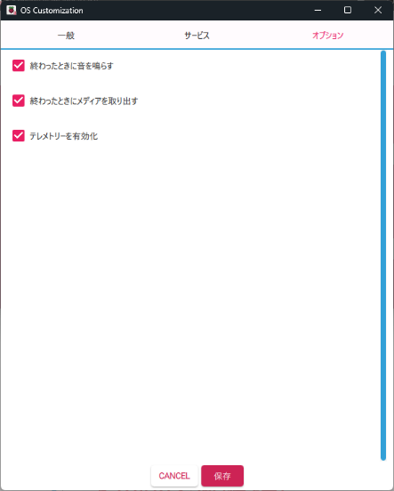
設定の編集
(4)設定を編集する
オプションは。そのままです
保存を押します

Slide 19
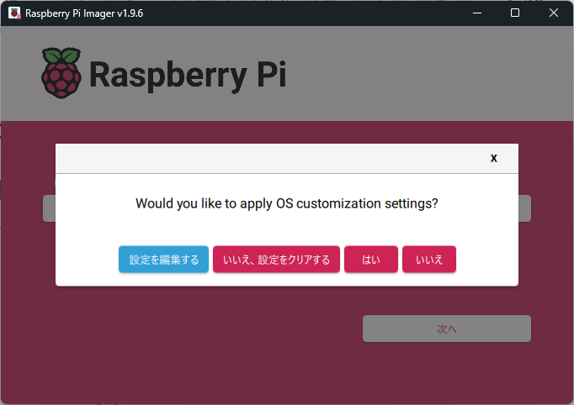
OSの書き込み

Slide 20
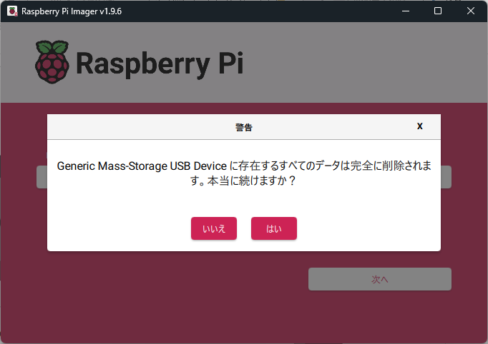
OSの書き込み

Slide 21
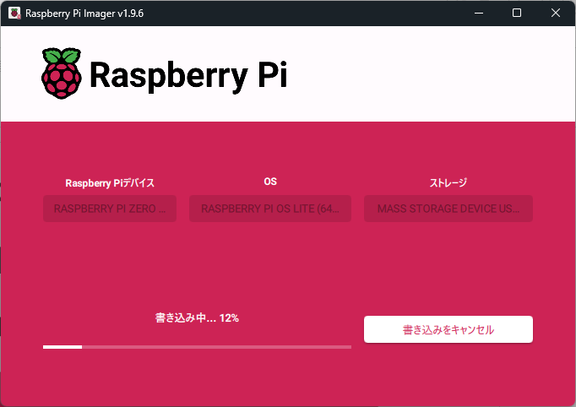
OSの書き込み

Slide 22
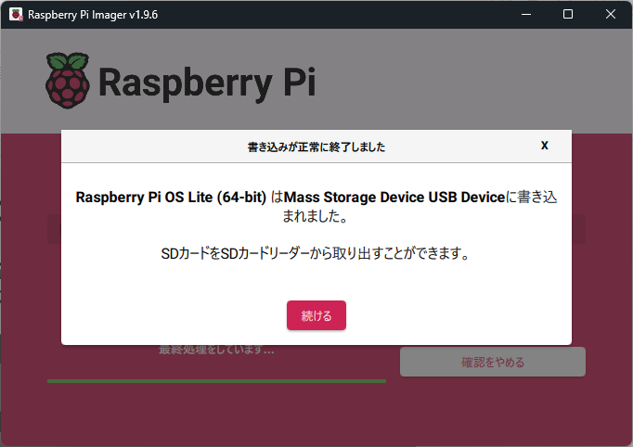
OSの書き込み
これが出たら、書き込み終了です。
ラズパイに刺してラズパイを起動できます。

Slide 23
以 上

